Slide 1

Ouve Fácil
Matheus Mauricio de Souza Araujo
facebook.com/matheus.araujo.7140
(28) 99955-0944
matheus_mauricio@hotmail.com
UM APLICATIVO PARA IDENTIFICAÇÃO DE PROBLEMAS DE INFRAESTRUTURA, SAÚDE E SEGURANÇA EM UMA CIDADE
Professor Orientador: Flávio Izo

Slide 2
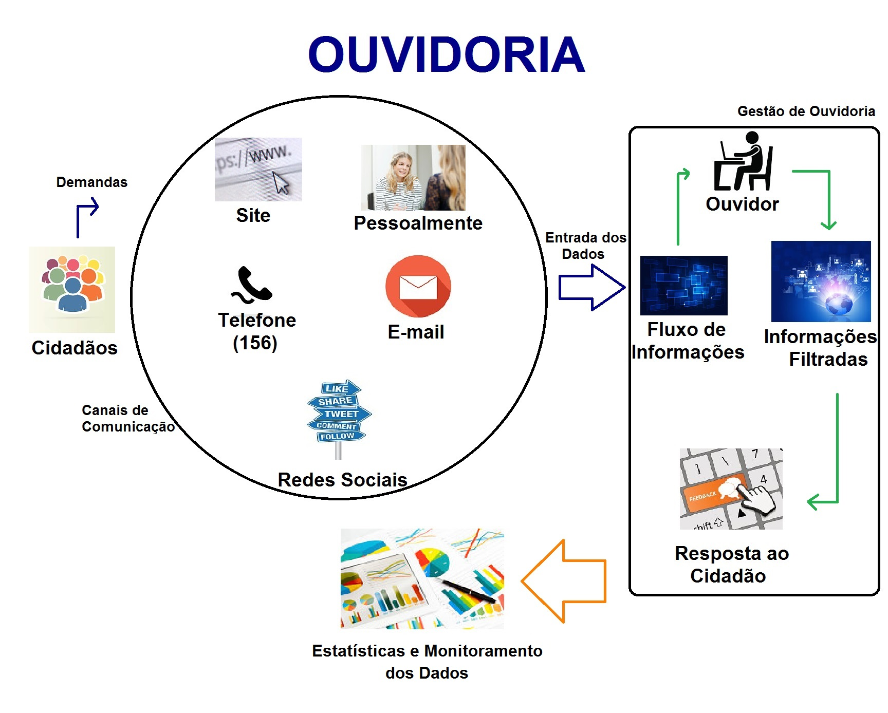
Fonte: Autor e imagens retiradas da internet para fins didáticos

Slide 3
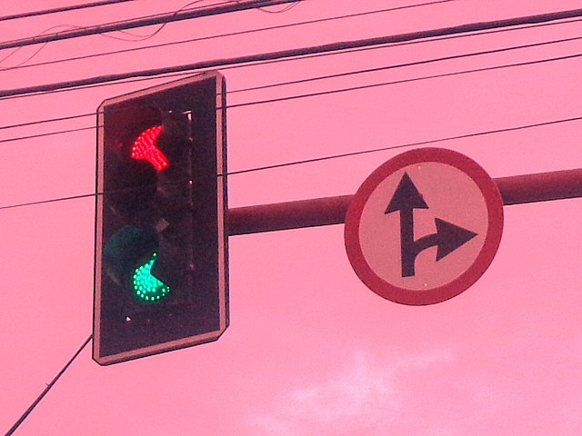
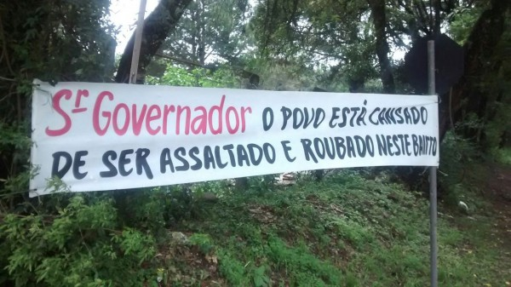

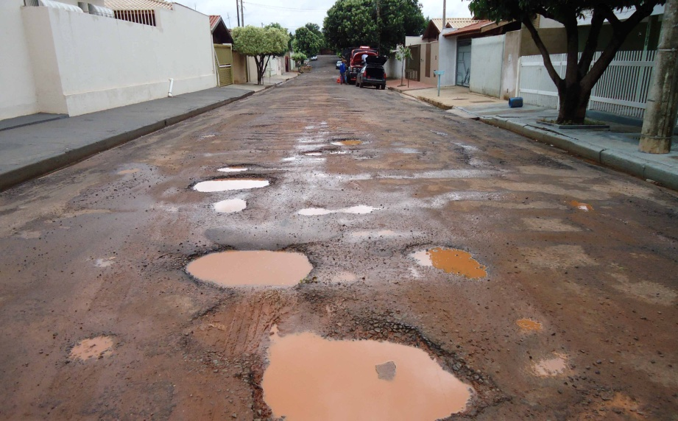
Escolha do Tema
Fonte: Imagens retiradas da internet para fins didáticos

Slide 4
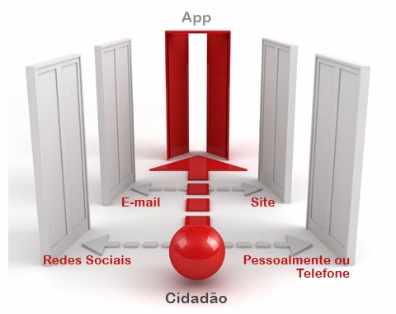
Objetivo Geral
Desenvolvimento de um aplicativo para Android que facilite a comunicação entre o cidadão e a Ouvidoria Pública.

Slide 5

Objetivos Específicos
Gerar um aplicativo para Android que facilite a comunicação entre a Ouvidoria e o cidadão;

Slide 6

Objetivos Específicos
Testar as funcionalidades e aceitação deste aplicativo junto à comunidade;

Slide 7

Objetivos Específicos
Avaliar através de questionários com métodos quantitativos, o nível de aceitação do aplicativo junto à comunidade.

Slide 8

Metodologia
Questionário (vide anexo)
Pesquisa in loco com público específico
Perguntas
Tecnologias utilizadas
Web Service (JSON)
Banco de Dados (MySQL)
Android

Slide 9
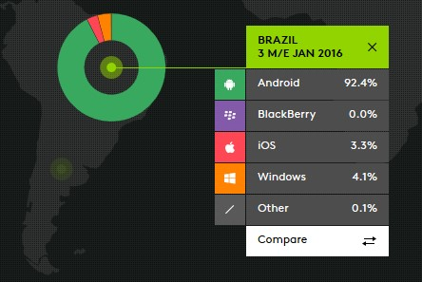
Fonte: Kantar World Panel

Slide 10
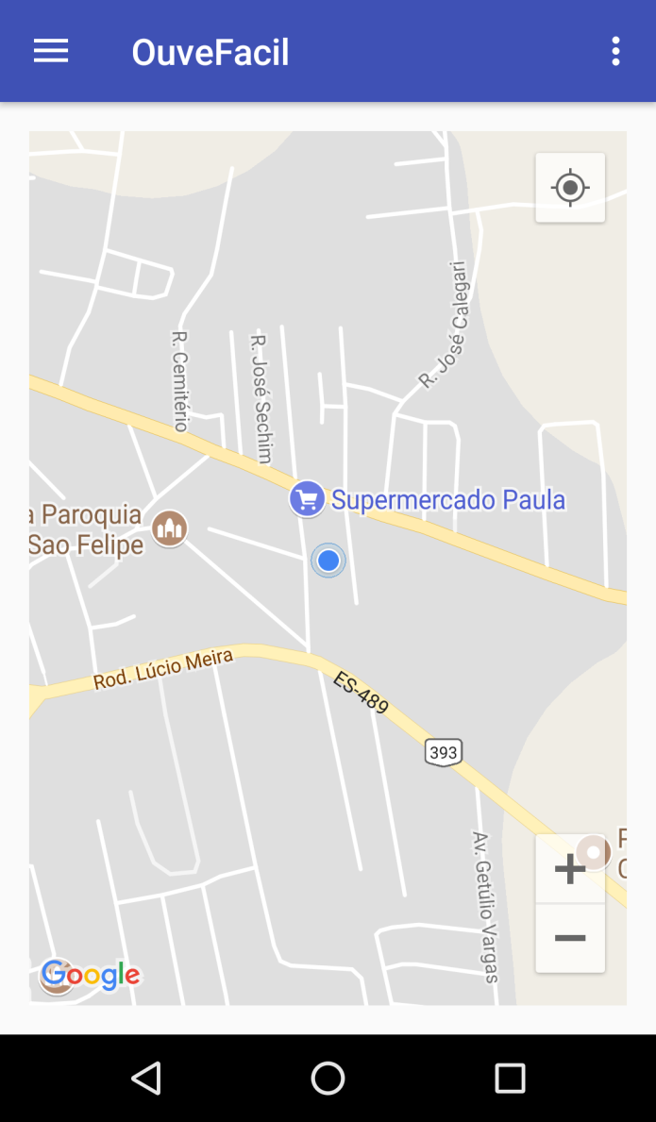
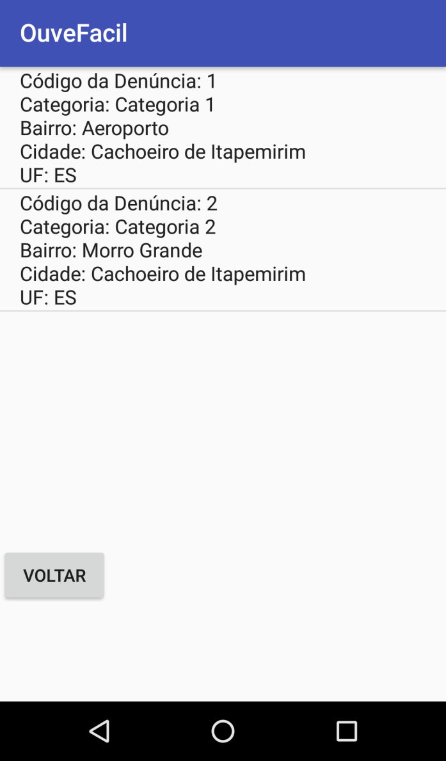
IMAGENS DO PROTÓTIPO

Slide 11
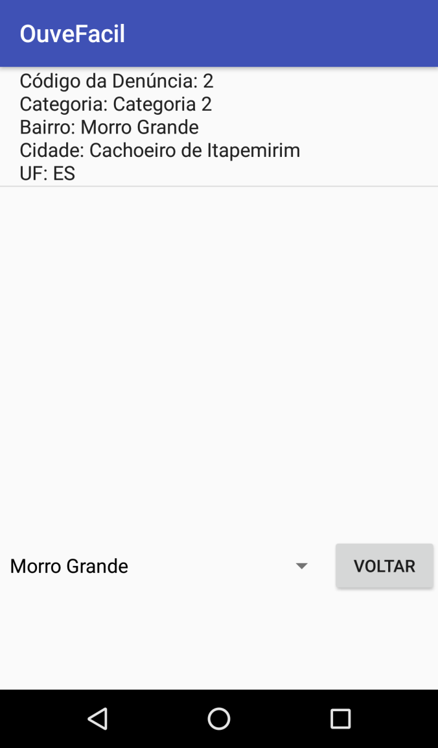
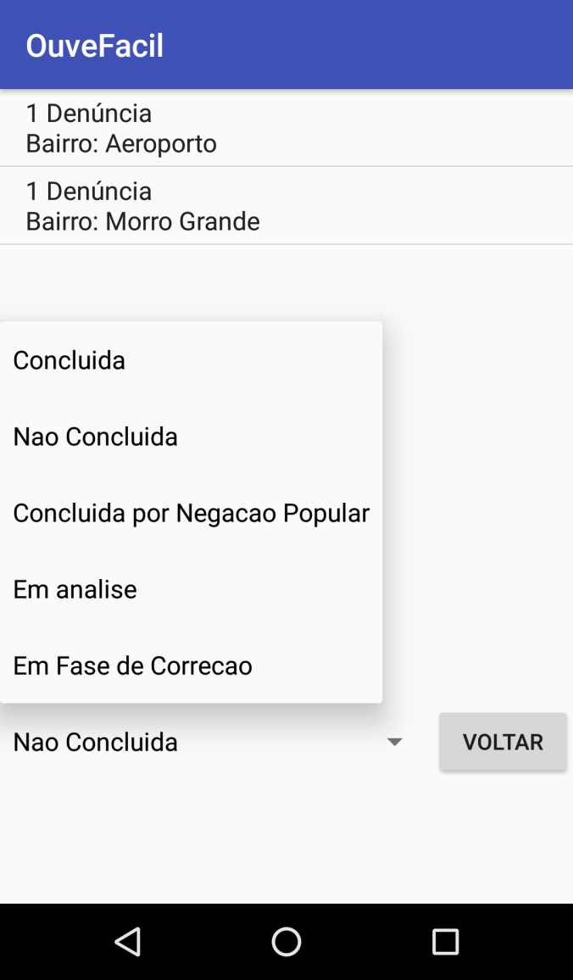
IMAGENS DO PROTÓTIPO (CONTINUAÇÃO)

Slide 12

Perguntas Principais
Com o uso desse aplicativo, o número de demandas à Ouvidoria vai aumentar?
Com o uso desse aplicativo, o número de demandas resolvidas vai aumentar?

Slide 13

Dúvidas?

Slide 14



Contato
Matheus Mauricio de Souza Araujo
facebook.com/matheus.araujo.7140
(28) 99955-0944
matheus_mauricio@hotmail.com

